Slide 1

微信公众号：小学教师联盟
注意说话的语气
口语交际

Slide 2
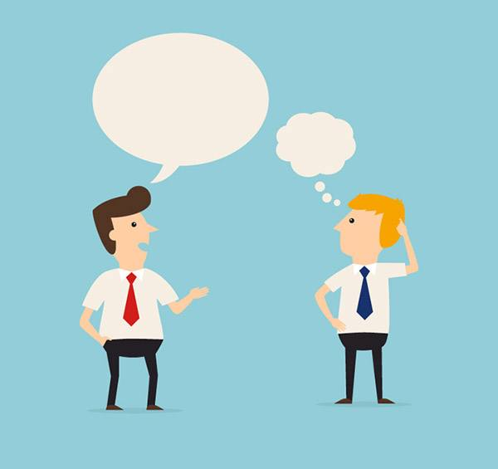
说话要点
1
语气不要太生硬
2
避免使用命令语气
3
礼貌用语，交谈时直视对方的眼睛

Slide 3
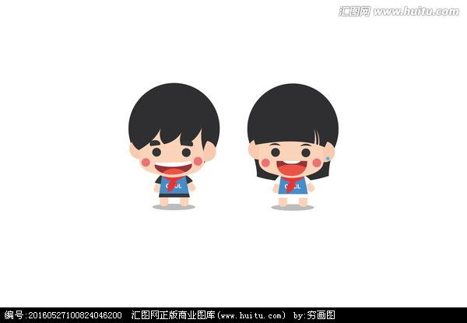

情景再现
上楼梯，一位不认识的同学不小心踩到你的脚，这个时候，应该怎么做呢？

Slide 4

比一比，说一说这两种表达效果有什么不同？
在你觉得更合适的句子后打“√”。
我不是故意的。 （ ）
对不起，我不是故意的。 （ ）
√
阿姨，请您让一下。 （ ）
阿姨，请您让一下好吗？ （ ）
√

Slide 5


小组讨论，解决问题
微信公众号：小学教师联盟
与妈妈交流
与老师沟通
与同学对话
妈妈让我学钢琴，我想学画画。我会跟妈妈说……
上学迟到了，老师批评了我。下课后我对老师说……
看到同学洗手后忘了关水龙头，我会跟他说……

Slide 6
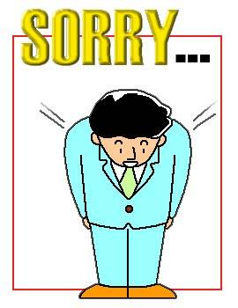
我会演情景剧
微信公众号：小学教师联盟
准备步骤：
1 确定出演情景。
2 选好演员。
3 编排好台词。
4 排练。
5 出演情景剧。

Slide 7
说话要点
1
语气不要太生硬
2
避免使用命令语气
3
礼貌用语，交谈时直视对方的眼睛

Slide 8


欢乐剧场

Slide 9
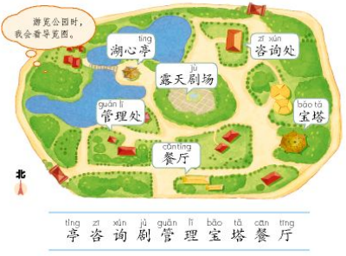
识字加油站
读读认认：
湖心亭 厕所
咨询处 宝塔
管理处 餐厅

Slide 10
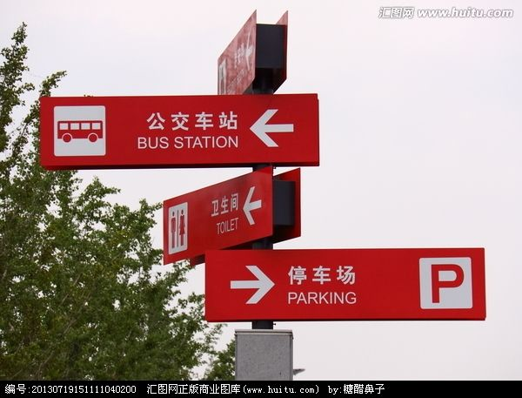
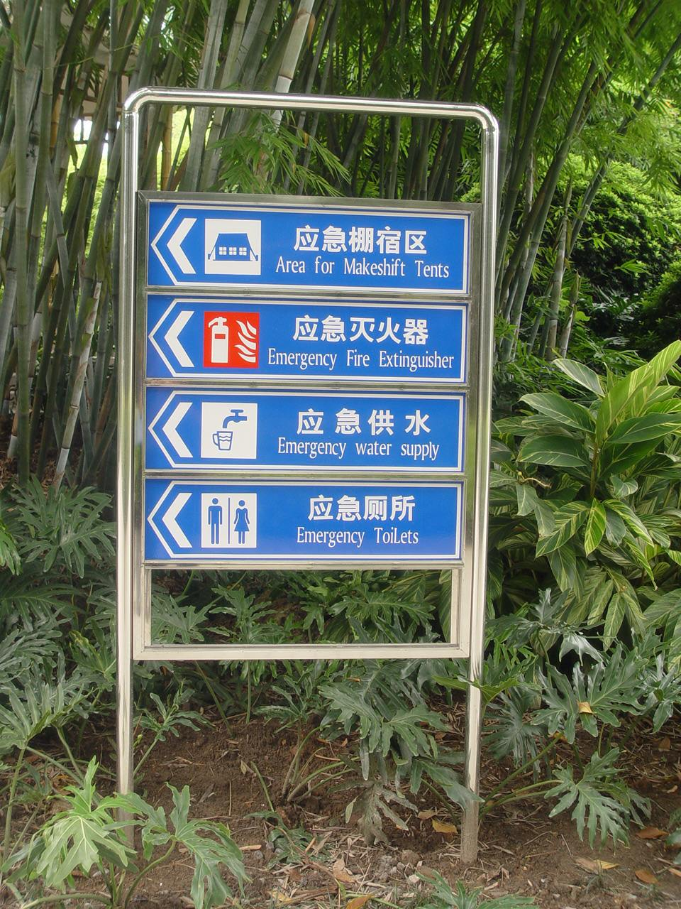
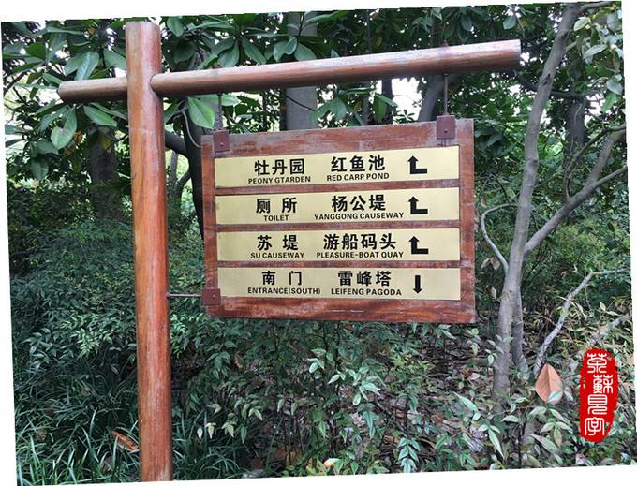
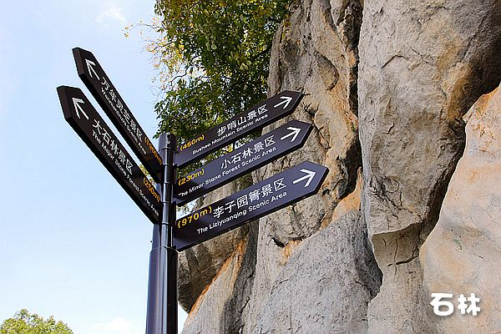
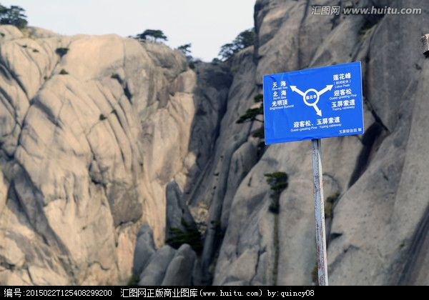
你认识这些指示牌吗？
微信公众号：小学教师联盟

Slide 11
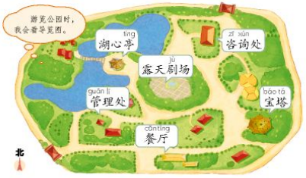
谁当小导游？
微信公众号：小学教师联盟
我来当小导游：
小导游带着全班同学一起去游览游览公园吧，看看公园里都有哪些地方？

Slide 12
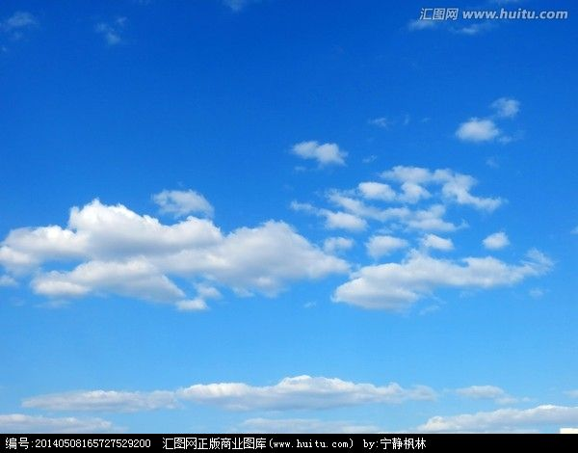
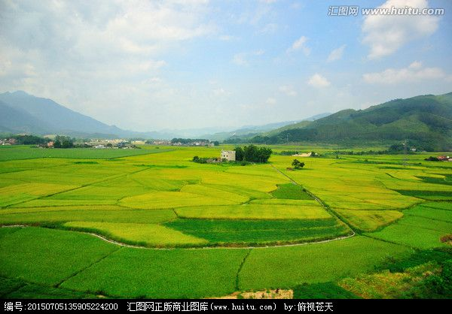
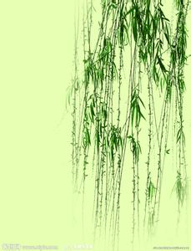
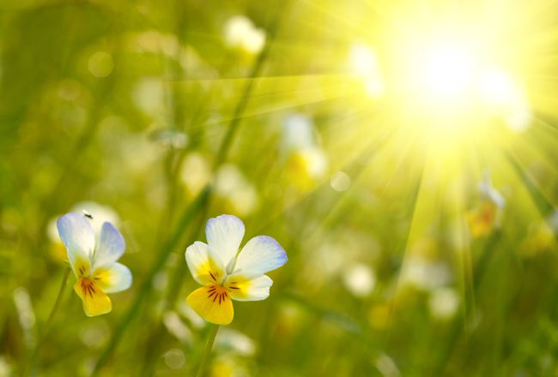
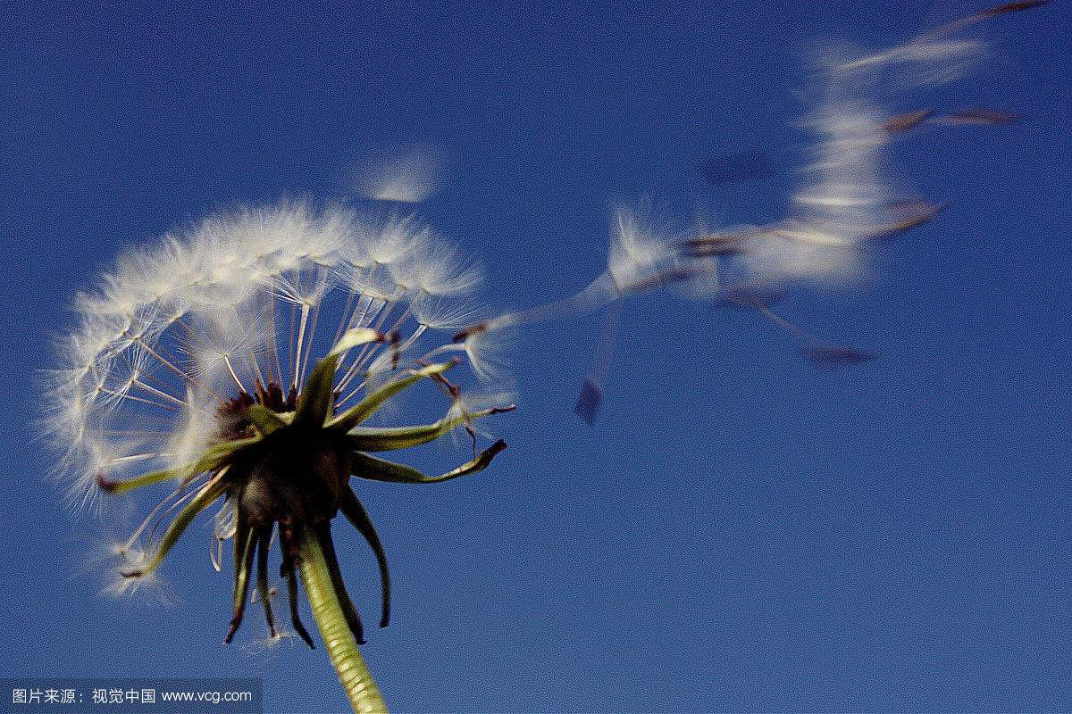

天空
柳条
田野
阳光
草坪
微风

Slide 13
字词句运用
暖暖的阳光让我感到春天来了。
补充合适的词语：
的天空 的阳光
的田野 的微风
的柳条 的草坪
广阔
暖暖
碧绿
轻柔
细长
绿绿
我看到了碧绿的田野、细长的柳条。

Slide 14
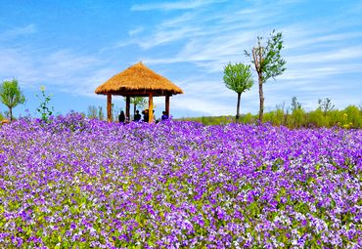
在春天里，你还能看到什么？

Slide 15
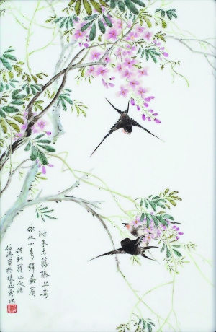
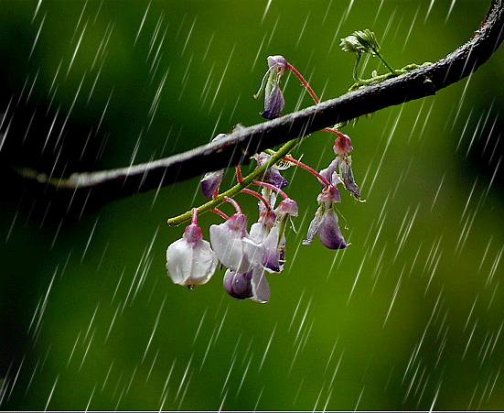
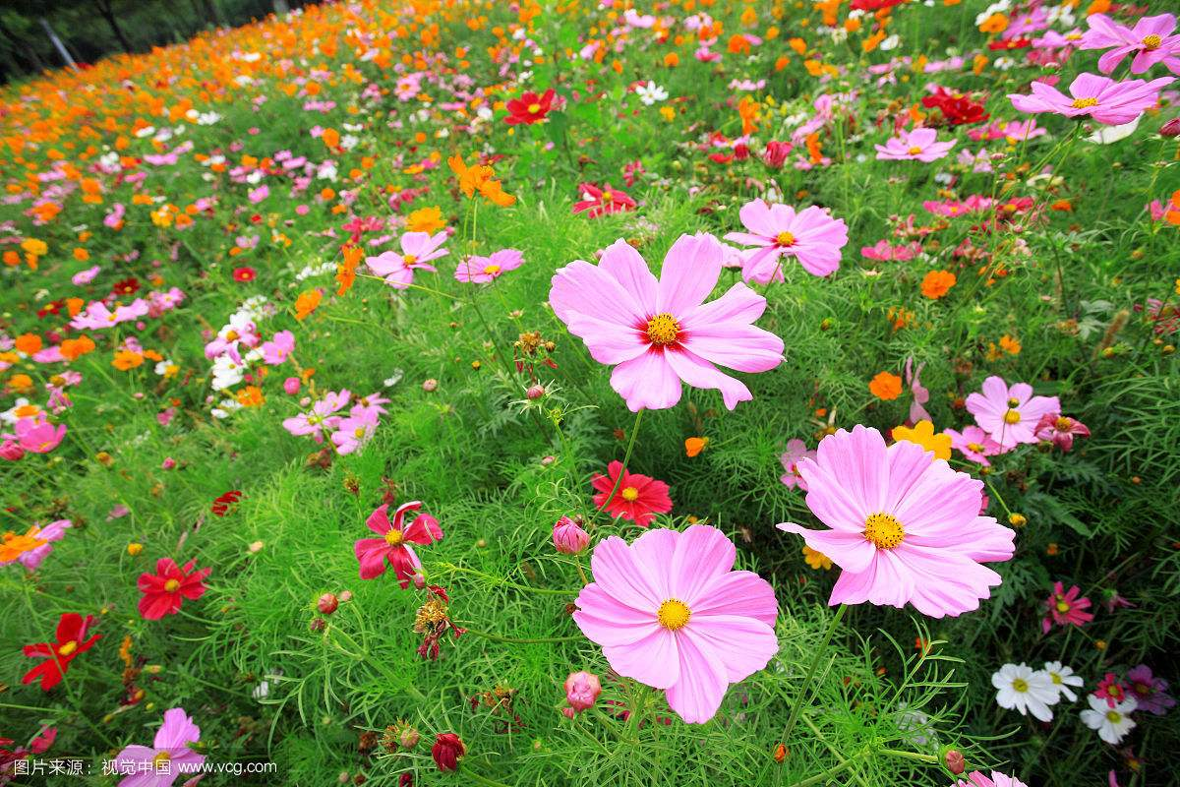
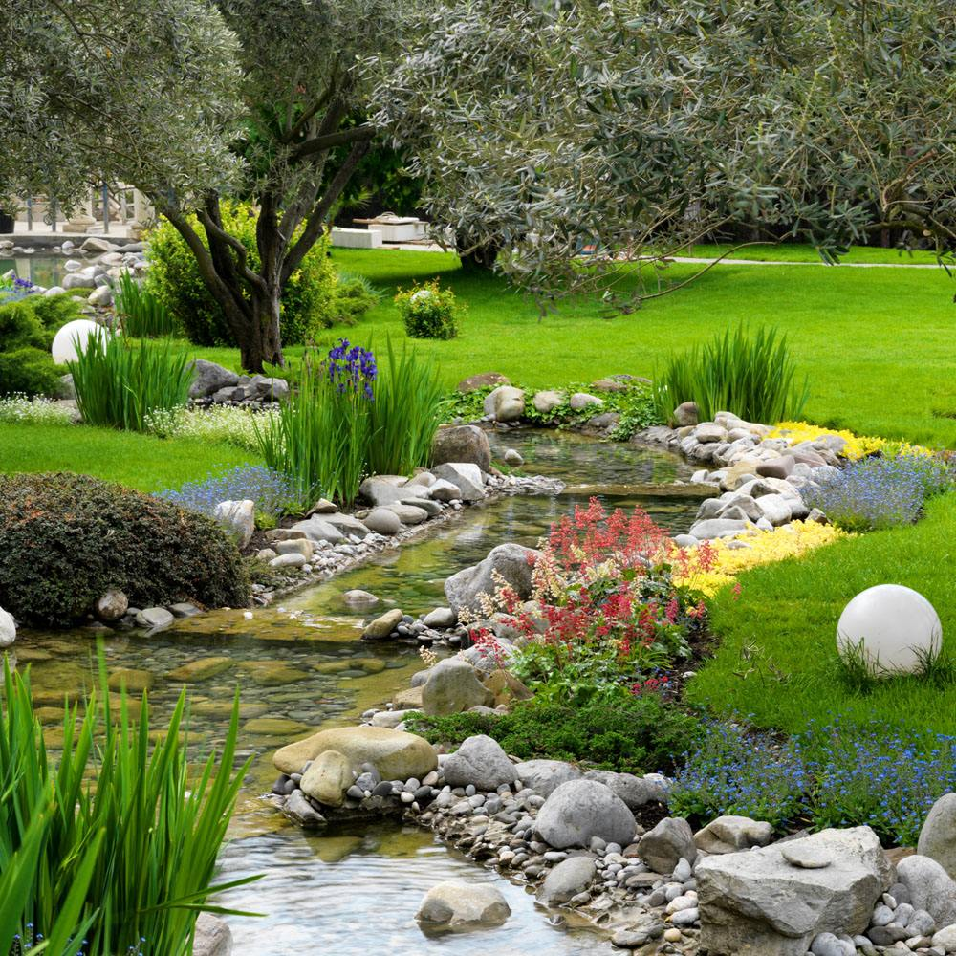
鲜花
小溪
燕子
春雨

Slide 16
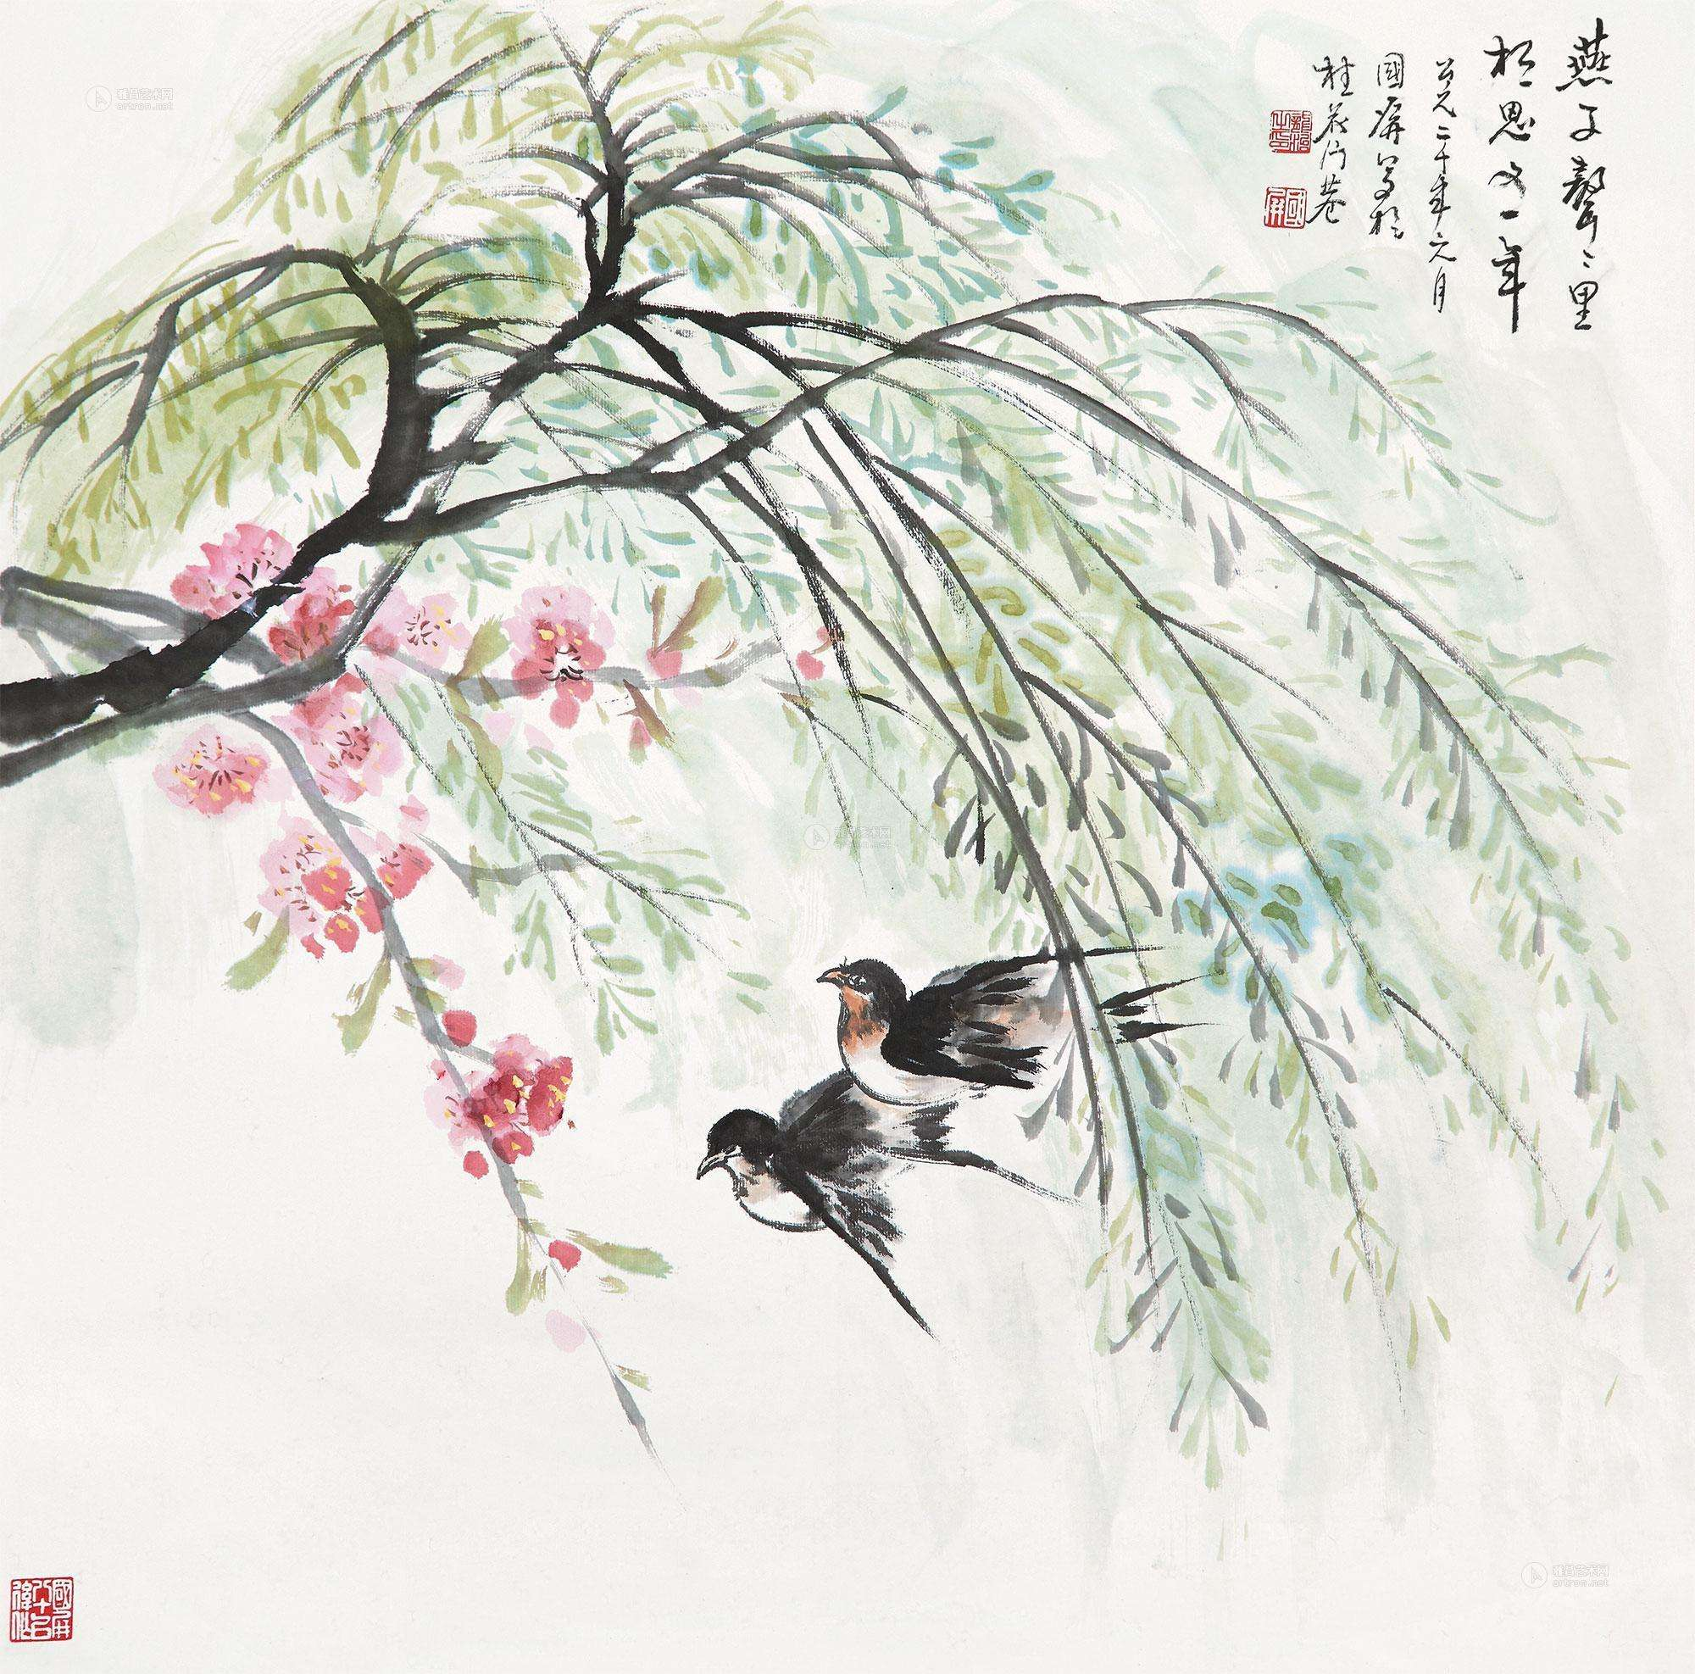
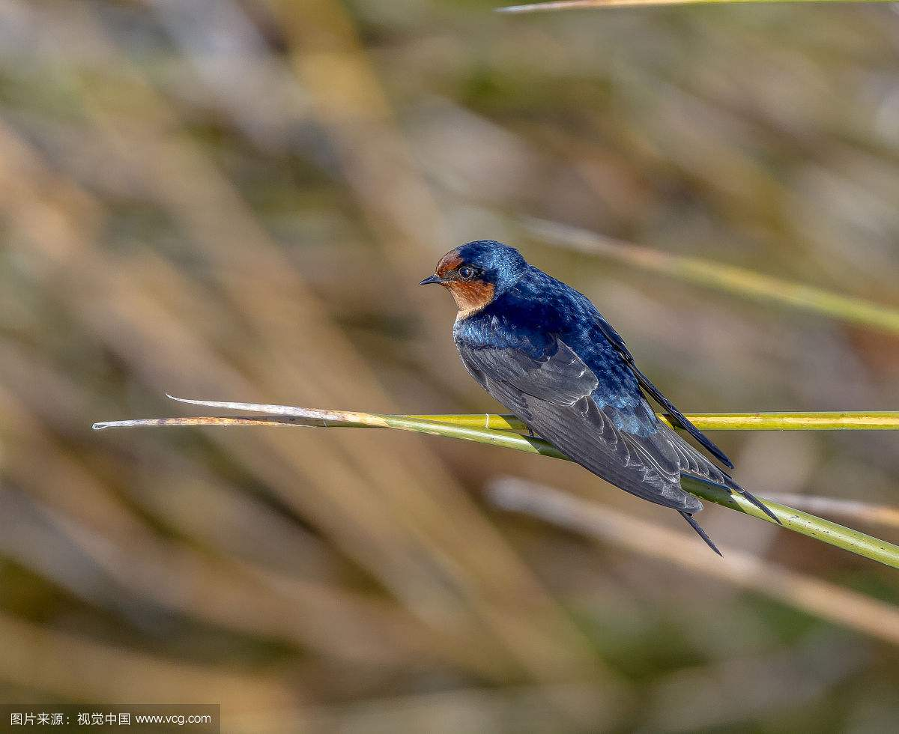
的燕子
燕子
活泼、可爱、机灵

Slide 17
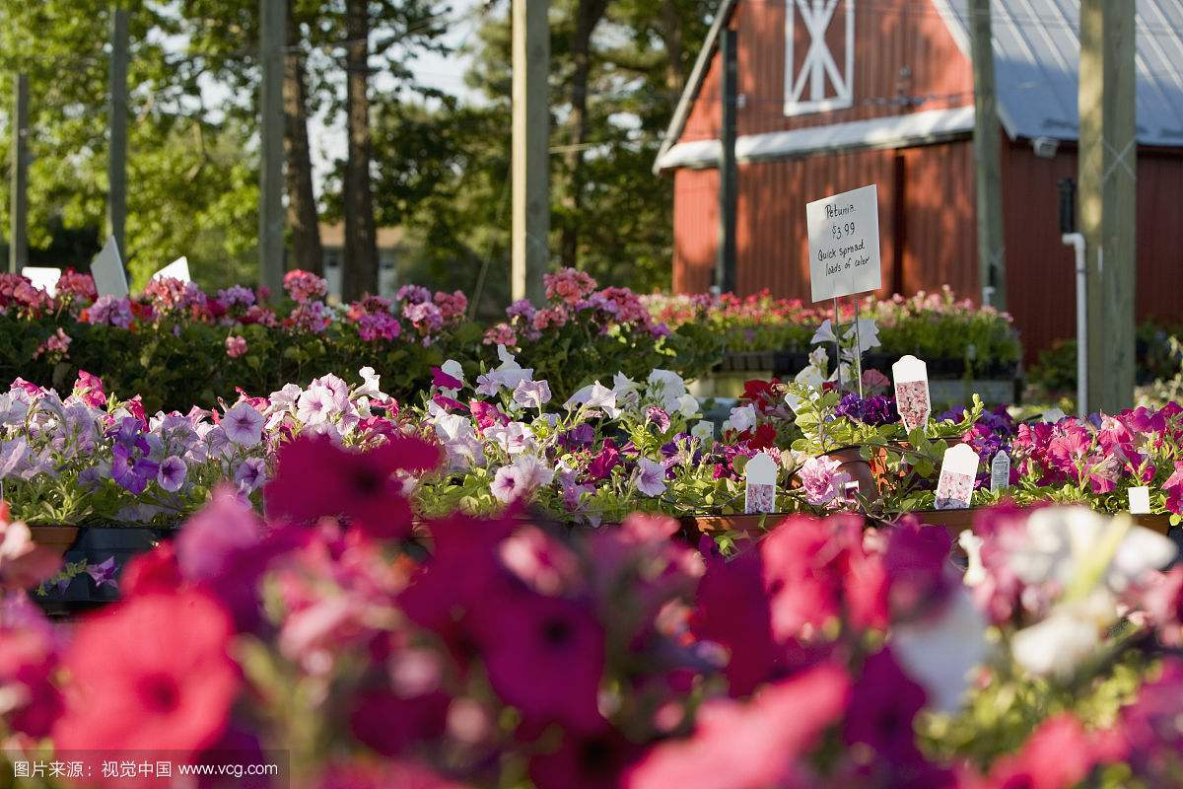

鲜艳、五颜六色、美丽、娇艳
的鲜花

Slide 18
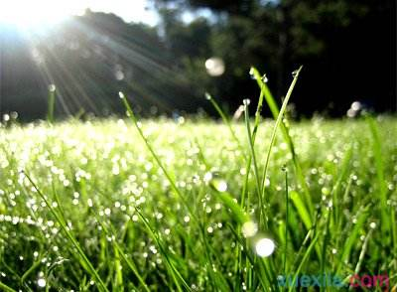
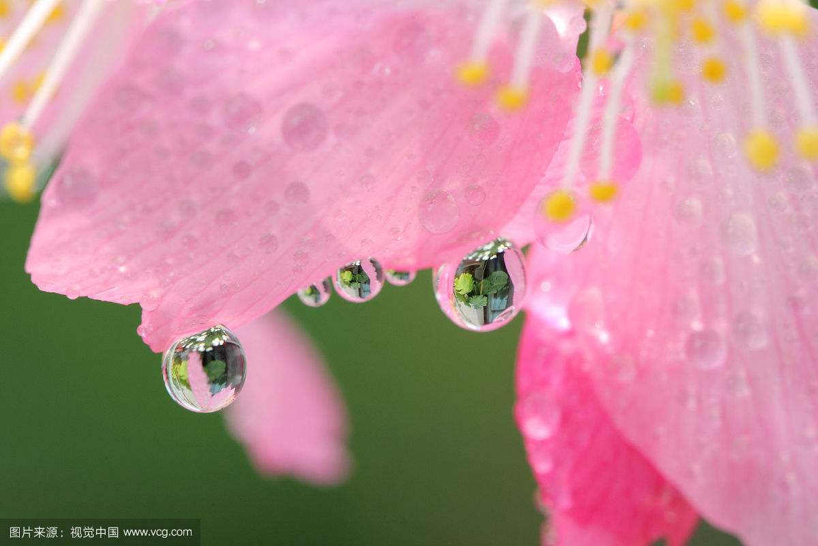
的春雨
滴滴答答
轻柔
软绵绵

Slide 19
照样子，说一说：
看到可爱的燕子、美丽的鲜花，我感受到了春天的勃勃生机。
看到了 的 、 ，我感受到了 。

Slide 20
根据不同的提问，读读下面的句子。
种子睡在松软的泥土里。
什么睡在松软的泥土里？
种子睡在哪里？
种子睡在什么样的泥土里？

Slide 21
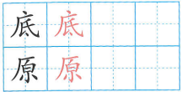
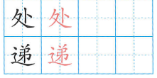
书写提示
左下包围的字，书写时包围部分的捺画要写得伸展。
左上包围的字，书写时包围部分的撇画要写得伸展。
写一写，练一练。

Slide 22
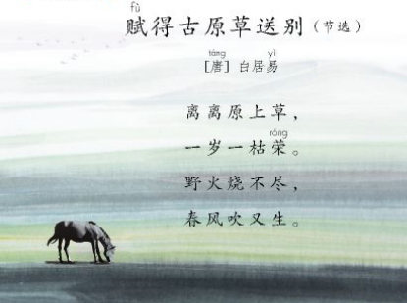
日积月累

Slide 23
赋得古原草送别（节选）
离离原上草， 一岁一枯荣。
野火烧不尽， 春风吹又生。
1.赋得：借古人句或成语命题作诗。诗题前一般都冠以“赋得”二字。
2.离离：青草茂盛的样子。
3.一岁一枯荣：枯，枯萎。荣，茂盛。野草每年都会茂盛一次，枯萎一次。

Slide 24

我会背

Slide 25
我爱阅读
笋芽儿
沙沙沙，沙沙沙。春雨姑娘在绿色的草丛中弹奏着乐曲，低声呼唤着沉睡的笋芽儿：“笋芽儿，醒醒啊，春天来啦！”
笋芽儿被叫醒了。她揉了揉眼睛，伸了伸懒腰，看看四周仍一片漆黑，撒娇地说：“是谁在叫我啊？”
轰隆隆！轰隆隆！雷公公把藏了好久的大鼓重重地敲了起来。他用粗重的嗓音呼唤着笋芽儿。
笋芽儿扭动着身子，一个劲儿地向上钻。
妈妈见了，忙给笋芽儿穿上一件又一件衣服，还不停地唠叨：“别着凉，千万别着凉。”
芽儿终于钻出了地面。她睁开眼睛一看，啊，多么明亮、多么美丽的世界呀！桃花笑红了脸，柳树摇着绿色是长辫子，小燕子唧唧喳喳地叫着……笋芽儿看着这儿，看着那儿，怎么也看不够，她高兴地说：“多美的春光啊！我要快快长大！”
春雨姑娘爱抚她，滋润她。太阳公公照着她，给她温暖。笋芽儿脱下了一件件衣服，长城了一株健壮的竹子。她站在山冈上自豪地喊着“我长大啦！”
1
2
3
4
5
6
7

Slide 26
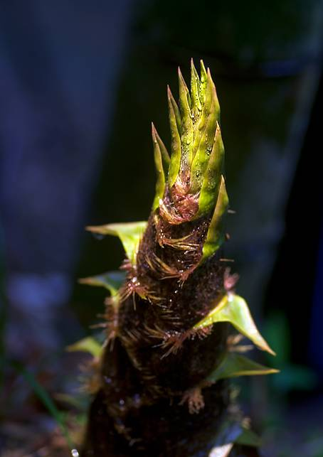
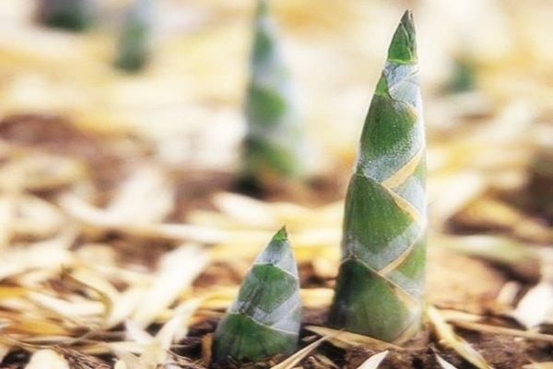
笋芽儿

Slide 27
快乐读书吧
读读儿童故事

Slide 28



你读过哪些儿童故事？
故事里的儿童，有的顽皮、可爱，有的懂事、善良；有的过着跟我们相似的生活，有的会有意想不到的奇遇……
下面这些故事都写了谁呢？他们的生活是怎样的？让我们读一读吧！

Slide 29
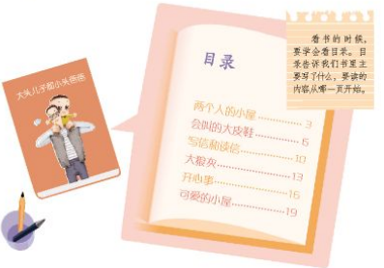
学会看目录：
目录一般在书的第一页或者第二页。
目录告诉我们书里主要写了什么，要读的内容在哪一页。

